Slide 1
Семинар “Феномен куволюции в странах Сахеля”
Факультет социальных наук
08.05.2024
Москва
Файн Егор Денисович, м. н. с. Центра изучения стабильности и рисков ФСН НИУ ВШЭ

Slide 2
Проблема военных переворотов в Африке
Факультет социальных наук
Семинар рабочей группы
08.05.2024
В 2020-х гг. Африка южнее Сахары, в особенности регионы Сахеля и Западной Африки, испытывает беспрецедентный рост числа военных переворотов.
Мали в 2020 и 2021 г., а также в 2012 г.
Гвинея в 2021 г.
Два переворота в Буркина-Фасо в 2022 г. и переворот в 2014 г.
Нигер в 2023 г.
Судан в 2019 и 2021 гг.
Проблема ненадолго оказалась в центре внимания мировых СМИ и экспертов, и привела к появлению в медиа термина “пояс переворотов”.

Slide 3
Что значит термин “куволюция”
Факультет социальных наук
Семинар рабочей группы
08.05.2024
Большая часть переворотов в Сахеле была проведена военными не спонтанно. Она была связана с активизацией оппозиции.
Куволюция совмещает в себе черты военного переворота и революционного эпизода. Чтобы понять, почему данное явление отличается от множества других, нужно обратиться к появлению термина.
Термин куволюция впервые используется политическим и военным аналитиком Натаном Торонто для описания Египетской революции 2011 года. В заметке Торонто подчеркивается специфика египетских событий, то как стремительно развивалась революция, и то как армия неожиданно взяла инициативу в свои руки и выступила третьей стороной, одновременно свергая предыдущий режим и стабилизируя обстановку в стране.

Slide 4
Что значит термин “куволюция”
Факультет социальных наук
Семинар рабочей группы
08.05.2024
Начало египетского кризиса в конце января - начале февраля 2011 года стало неожиданностью для многих сторонних наблюдателей, которые считали режим Хосни Мубарака стабильным. 25 января тысячи людей вышли на улицы Каира в знак протеста против правительства Мубарака.
Массовый протест носил светский характер, основными лозунгами многочисленных протестующих на площади Тахрир были демократия, социальная справедливость и смена внешнеполитического курса. К 11 февраля революция фактически завершилась, и к власти пришел Высший совет вооруженных сил, вынудивший Мубарака уйти в отставку

Slide 5
Куволюция и революции
Факультет социальных наук
Семинар рабочей группы
08.05.2024
Проблема нехватки знаний о куволюциях ставит перед исследованием сложную задачу выработать теоретический подход к явлению, которое объединяет в себе черты революции и военного переворота.
Теория революции прошла через несколько крупных поколений. В течении ее развития менялся и трансформировался исследовательский объект теории. В настоящий момент теория революции находится на этапе пересмотра: в качестве революций рассматриваются события, которые в классических работах бы не считались таковыми. В том числе это касается и не завершившихся революционных эпизодов, которые являются неотъемлемой составляющей куволюций.

Slide 6
Куволюция и революции
Факультет социальных наук
Семинар рабочей группы
08.05.2024
В настоящий момент наиболее известное применение термина “куволюция” в контексте теории революций можно наблюдать в работе Марка Бэссинджера “The Revolutionary City”.
Определение Бэссинджера: “куволюция - массовая осада правительства, направленная на смену режима, которая происходит перед переворотом, либо военный переворот, который получает массовую поддержку смены режима”.
Бэссинджер цитирует Троцкого и пишет о более радикальном характере армии в рамках куволюции.
При этом у исследователей переворотов Альбрехта и Кехлера другое мнение касательно роли армии, а Троцкий является одним из авторов, которые предложили Закон Термидора.

Slide 7
Военные перевороты и их причины
Факультет социальных наук
Семинар рабочей группы
08.05.2024
Область изучения военных переворотов представляет множество взглядов на то, почему происходят военные перевороты.
Военные стремятся защитить свои корпоративные интересы, такие как бюджеты и автономия, конкурируя при этом с государственными структурами. Ученые также утверждают, что переход от демократического правления к авторитарному делает военных главным проводником авторитарных репрессий, что может спровоцировать военных действовать независимо и вмешиваться в дела правительства..
Военное вмешательство весьма вероятно, когда роль армии в обществе не ограничивается оборонительной функцией и армия является одним из наиболее влиятельных институтов, что также имеет место во многих африканских странах.

Slide 8
Военные перевороты и их причины
Факультет социальных наук
Семинар рабочей группы
08.05.2024
Активно развиваются исследования переворотов с агентской точки зрения, и с точки зрения менеджмента отношений между гражданской властью и военными. С данной точки зрения имеет место рассмотрение конкретных амбиций тех или иных военных лидеров.
На возникновение военных переворотов влияют их контакты с иностранными вооруженными силами, их желание и возможность получать ресурсную ренту и то, как они встроены в вертикаль власти в стране.

Slide 9
Африканские куволюции
Факультет социальных наук
Семинар рабочей группы
08.05.2024
Многие перевороты в регионе Сахеля и Западной Африки по своему содержанию являются скорее именно “куволюциями”, так как прошли во время массовых протестных кампаний. Наиболее яркими примерами этого являются военные перевороты в Буркина-Фасо в 2014 г., в Мали в 2020 г. и в Нигере в 2023 г.

Slide 10
Кейс-стади
Факультет социальных наук
Семинар рабочей группы
08.05.2024
Для всего обозначенного региона можно выделить общий фактор нестабильности.
Механизмом дестабилизации Сахеля выступило падение режима Муаммара Каддафи, которое в свою очередь привело к усилению террористических группировок и туарегских сепаратистов в регионе.
Начиная с конца XX века, режим Каддафи активно привлекал туарегов из Сахеля (в особенности, из Мали и Нигера) на наемную службу в ливийской армии. Существовали отряды туарегов, которые специально готовились для использования в боевых действиях против Мали и Чада. По некоторым данным, количество туарегов в ливийской армии достигло десятков тысяч человек.
Были также целиком созданные из туарегов формирования, как например Исламский легион, который должен был участвовать в боевых действиях против Мали и Чада.

Slide 11
Кейс-стади. Буркина-Фасо
Факультет социальных наук
Семинар рабочей группы
08.05.2024
Первые акции протеста начались весной 2014 года и продлились до сентября, собрав десятки тысяч человек в разных городах страны. Революционная ситуация и беспрецедентная волна протестов началась 21 октября, когда в Национальное собрание был направлен законопроект конституционных изменений, позволяющий президенту Блэзу Компаоре остаться на еще один срок.
Демонстрации и протесты происходили во всех крупных городах страны и массово переходили в стычки и столкновения с силовиками.
30 октября, генерал Оноре Траоре из Генерального штаба Вооруженных сил Буркина-Фасо заявил о роспуске парламента и правительства вместе с введением чрезвычайного положения и переходного периода в 12 месяцев для организации демократических выборов с целью собрать полностью новые органы власти.

Slide 12
Кейс-стади. Мали.
Факультет социальных наук
Семинар рабочей группы
08.05.2024
Грубые нарушения процедур в начале 2020 года, в частности отмена результатов выборов в парламент, стали изначальными причинами для протестов. Различные партии и движения объединили свои силы, и объединенная оппозиция объединилась в “Объединение патриотических сил”, также известное как М5. 17 августа лидеры оппозиции объявили о продолжении ежедневных акций протеста до тех пор, пока Кейта не уйдет в отставку
8 августа 2020 года, президент Кейта и премьер-министр Бубу Сиссе были арестованы солдатами-повстанцами во главе с полковником спецназа Ассими Гоитой в ходе государственного переворота.

Slide 13
Кейс-стади. Нигер.
Факультет социальных наук
Семинар рабочей группы
08.05.2024
Президент Мохаммед Базум был избран на свой пост в результате двух туров выборов. Легитимность выборов 2021 года широко оспаривалась. Еще один удар по легитимности Базума был нанесен 31 марта, за два дня до его инаугурации. Это была попытка государственного переворота.
Однако наиболее резкий сдвиг в поддержке Мохаммеда Базума произошел в 2022 году. При Мохаммеде Базуме французским войскам было разрешено остаться в стране. Это событие непосредственно привело к рождению движения М62, которое начало протестные акции.
26 июля 2023 года генерал Абдурахман Тчиани, глава президентской гвардии, захватил президентский дворец. Мохаммед Базум и члены его семьи были задержаны. Государственный переворот был оправдан военными как инструмент предотвращения дальнейшего ухудшения политической ситуации и ситуации в области безопасности в стране.

Slide 14
Состояние трех стран
Факультет социальных наук
Семинар рабочей группы
08.05.2024
Индекс уязвимости: Буркина-Фасо на 35 месте в 2013 году; на 36 месте перед куволюцией 2022 года и на 21 месте сейчас. Мали на 21 месте в 2019 году, на 13 сейчас. Нигер на 20 месте в 2022 году и на 24 месте сейчас.
Сахель является одним из самых бедных регионов мира.
Военные траты: во всех трех случаях траты на армию начинают расти после переворотов.

Slide 15
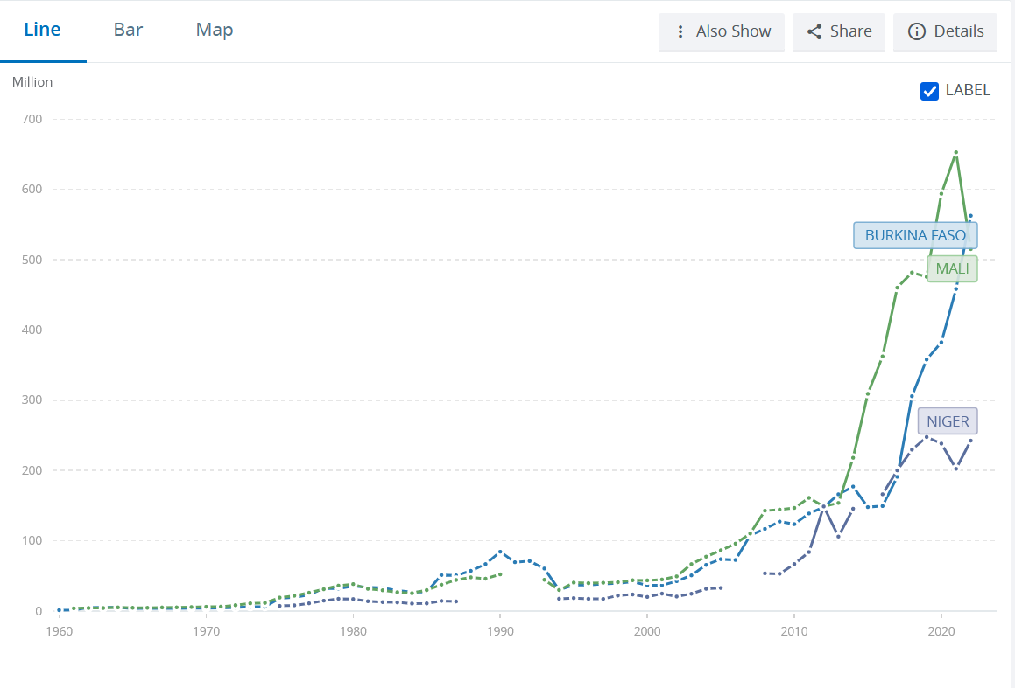
Факультет социальных наук
Семинар рабочей группы
08.05.2024

Slide 16
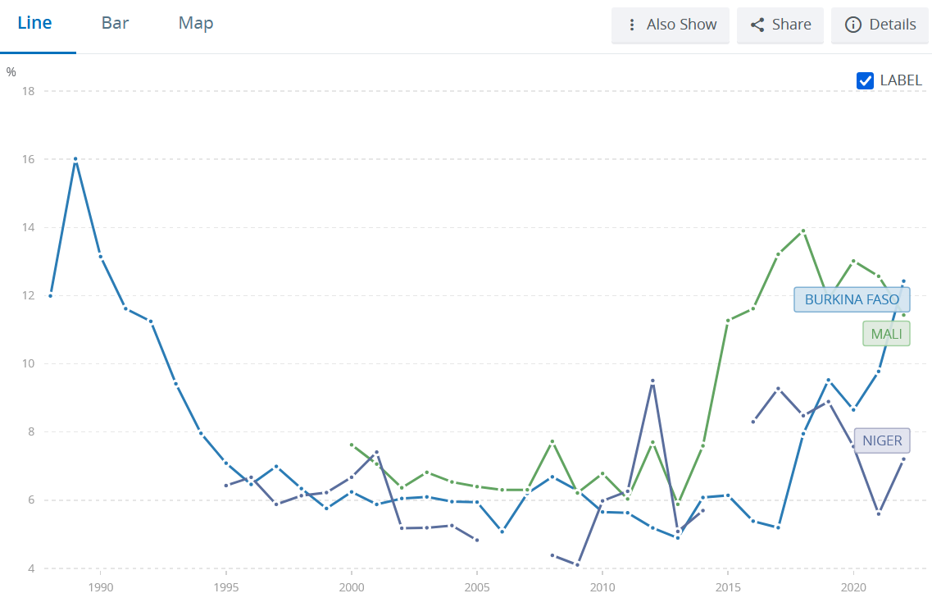
Факультет социальных наук
Семинар рабочей группы
08.05.2024

Slide 17
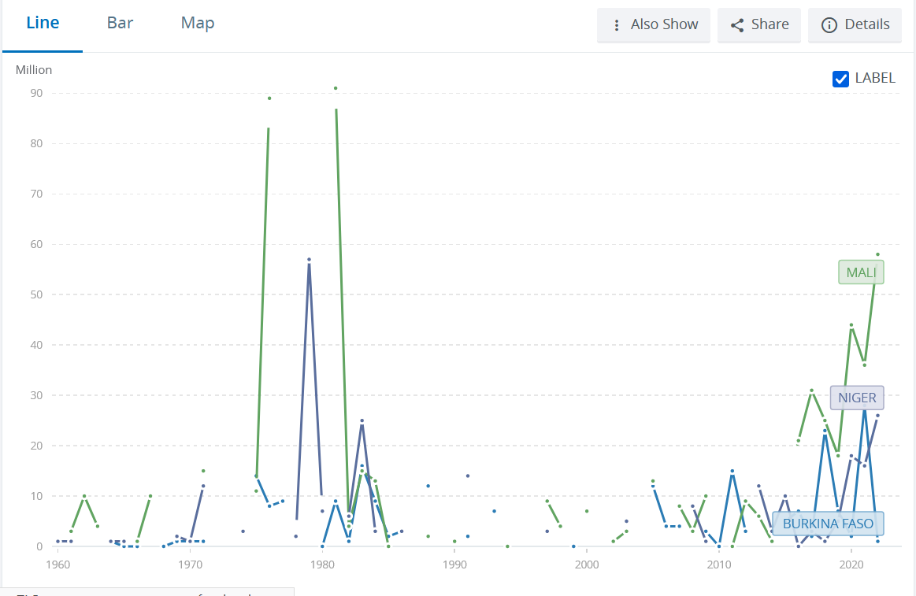
Факультет социальных наук
Семинар рабочей группы
08.05.2024

Slide 18
Заключение
Факультет социальных наук
Семинар рабочей группы
08.05.2024
Какие же факторы можно выделить для куволюций в качестве ключевых:
Во всех случаях существовала проблема безопасности;
Проблема легитимности;
Интенсивные протесты в крупных городах;
Состояние близкое к failed state;
Недостаточные траты на армию?
Вопросы для продолжения исследования: как операционализировать легитимность?
Какие макроэкономические факторы могут быть использованы?

Slide 19
Вопросы и ответы

